Slide 1
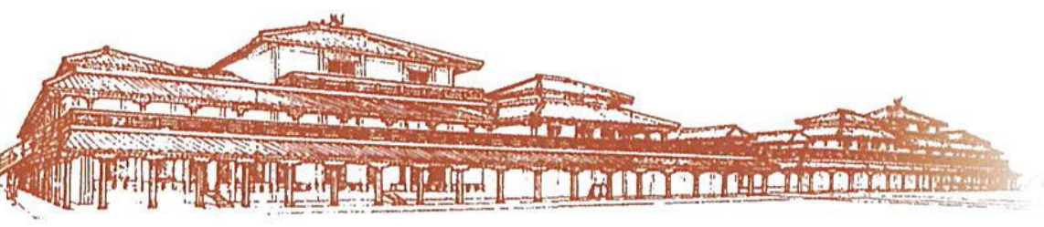
第1课
中国古代政治制度的形成与发展

Slide 2
课程标准
1.了解中国古代政治制度在秦朝建立前后的巨大变化；
2.通过宰相制度和地方行政层级管理的变化，认识自秦起君主专制中央集权政治制度的演变线索。

Slide 3
地位
夏、商、西周是中国古代奴隶制国家政治制度形成与发展时期
先秦时期的政治制度
先秦时期的政治制度
中国古代政治制度的形成与发展
秦朝的政治制度
两汉至明清时期政治制度的演变

Slide 4
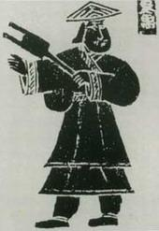
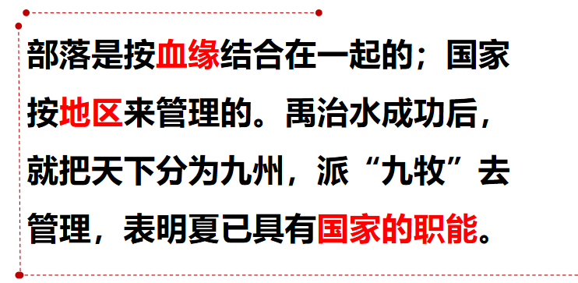
夏朝的政治制度
夏朝已经不是一个部落而是一个国家。为什么？
中央：设有主管行政、军事、司法和宗教的机构与职官。对夏后氏生活的地区直接统治
地方：主要通过控制一些部族实行间接统治。

Slide 5
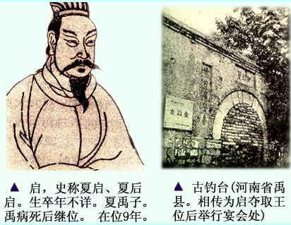
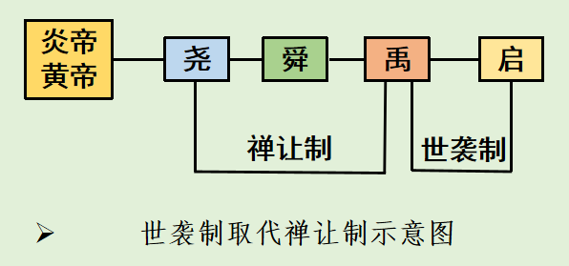

夏朝的政治制度
禅让制到世袭制
禹死后，其子启与其支持者杀死益，启继位，世袭制代替了禅让制
这一“代替”带来了哪些变化？
政权性质：
公天下 → 家天下
权力传承：
传贤 → 传子
社会形态：
原始公有制 → 奴隶私有制

Slide 6
地位
夏、商、西周是中国古代奴隶制国家政治制度形成与发展时期
先秦时期的政治制度
先秦时期的政治制度
约公元前2070年，禹建立了我国最早的奴隶制王朝国家夏。禹死后，其子启继位，打破了原始民主制下的禅让政治传统，世袭制代替了禅让制
夏朝
中国古代政治制度的形成与发展
商朝
秦朝的政治制度
两汉至明清时期政治制度的演变

Slide 7
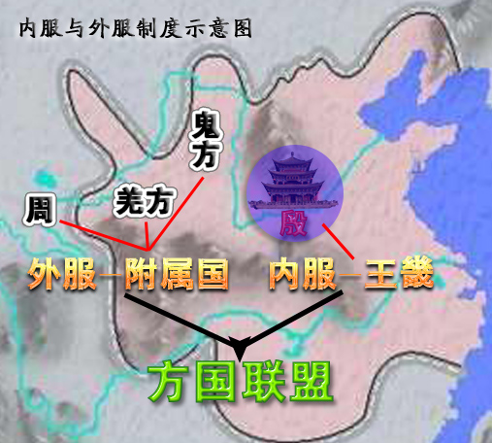
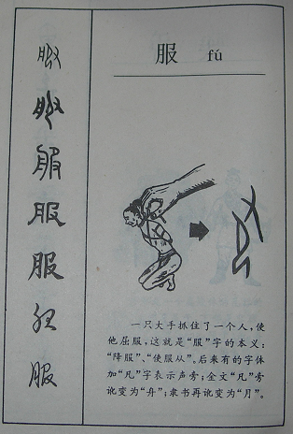
商朝的政治制度
中央：商王是最高统治者，之下设有尹及各类事务官。
地方：内外服制
附属国
附属国
都城
附属国
附属国
殷衰，诸侯或不至；
殷兴，诸侯归之

Slide 8
地位
夏、商、西周是中国古代奴隶制国家政治制度形成与发展时期
先秦时期的政治制度
先秦时期的政治制度
约公元前2070年，禹建立了我国最早的奴隶制王朝国家夏。禹死后，其子启继位，打破了原始民主制下的禅让政治传统，世袭制代替了禅让制
夏朝
中国古代政治制度的形成与发展
商朝
内外服制度
内服
商王直接控制的王畿地区
秦朝的政治制度
外服
王畿四周
有较系统的国家机构和分掌内外服各类事务的官吏
两汉至明清时期政治制度的演变

Slide 9
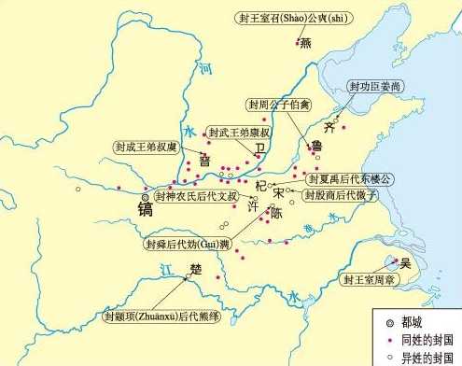
西周的政治制度——分封制
封立亲戚为诸侯之君，以为蕃篱，屏蔽周室。
——顾炎武
封建亲戚，以藩屏周
“鲁、齐诸国皆伸展东移……周人（都城在镐京）从东北、东南张其两长臂，怀抱殷宋（宋国为殷族遗民之国）。”
——钱 穆
由此判断，西周实行分封制的出发点（目的）是什么？
直接：对殷商遗民的防范，对征服地区进行有效统治。
思考：分封有哪几种类型（对象）?
同姓：亲族
根本：进行有效统治，强化王权，巩固西周统治
异姓：功臣、姻亲、先代贵族

Slide 10
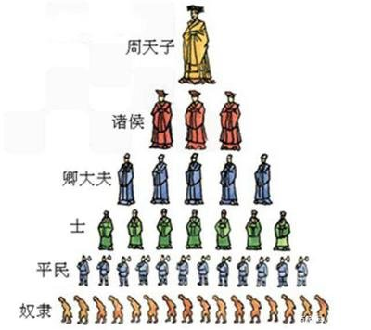
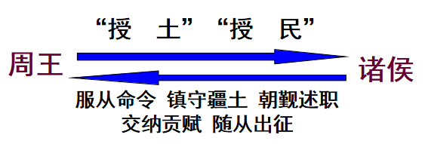
西周的政治制度——分封制
天有十日，人有十等。下所以事上，上所以共神也。故王臣公，公臣大夫，大夫臣士，士臣皂。
——《左传·昭公七年》
普天之下，莫非王土，率土之滨，莫非王臣。
——《诗经·北山》
王亲令晋侯苏：率乃师……伐夙夷。
——《晋侯苏编钟》
管仲对曰：“……而贡包茅不入，无以缩酒，寡人是征。”
——《左传》文公十三年
诸侯朝于天子，曰述职；述职者，述所职 也。……一不朝则贬其爵，再不朝则削其地，三不朝则六师移之。
——《孟子•告子》
权利和义务：
以血缘关系为主，层层分封
（享有世袭统治权，可以再分封、可以设官、建立军队和征派赋役）

Slide 11
地位
夏、商、西周是中国古代奴隶制国家政治制度形成与发展时期
先秦时期的政治制度
先秦时期的政治制度
约公元前2070年，禹建立了我国最早的奴隶制王朝国家夏。禹死后，其子启继位，打破了原始民主制下的禅让政治传统，世袭制代替了禅让制
夏朝
中国古代政治制度的形成与发展
商朝
内外服制度
内服
商王直接控制的王畿地区
秦朝的政治制度
外服
王畿四周
有较系统的国家机构和分掌内外服各类事务的官吏
西周
基本特征
分封制与宗法制相结合，政治权利分配与血缘关系相结合
分封对象
同姓贵族、异姓功臣或旧贵族等
两汉至明清时期政治制度的演变
分封序列
周天子——诸侯——卿大夫——士
分封制
分封地区
除镐京和东都洛邑附近的王畿地区之外的其他地方
诸侯义务
服从周天子的政令，承担对周王室的义务
诸侯权利
享有受封土地上的统治权

Slide 12
西周的政治制度——分封制
分封制起到了“稳定政局”的作用。在分封过程中，周公要求那些受封诸侯在治理诸侯国过程中要“启以商政，疆以周索”，实行文王“德明慎罚”的方针，广求“殷先哲王”的“保民”办法。这起到了“镇抚各族”的作用，使周王室的统治范围扩大。
分布在西周王朝四周的少数民族经常性地侵扰西周的边界，西周在这些边界建立诸侯国，一方面加强了周王室的统治力量，对少数民族起到一定的威慑作用；另一方面有利于该地区经济的发展，从而为抵御外侮，巩固边防提供坚强的物质后盾。像太王长子太伯和次子仲雍渡江南下，在太湖沿岸建立吴国，他们与当地人民结合，对开发吴越作出了贡献，加强了对巴、濮、越、邓等部的控制。最终使周王确立天下共主的地位。
探 究：根据材料并结合所学知识分析分封制有哪些的积极影响？
起到了拱卫王室的作用，使周的势力范围不断扩大，西周成为疆域广大的国家；
周王确立了天下公主的地位，对各诸侯国实行有效的统治，统治效果得到加强；
密切了同周边民族的关系，推动了西周经济开发与社会的发展。

Slide 13
西周的政治制度——分封制
王夺郑伯（郑庄公）政，郑伯不朝。秋，王以诸侯伐郑，郑伯御之。……王卒大败，祝聃（郑庄公的臣下）射（周）王中肩。
——《左传·桓公五年》
平王之时，周室衰微，诸侯强并弱……政由方伯。
——史记《周本纪》
（楚庄王）八年……观兵于周郊。周定王使王孙满劳楚王。楚王问鼎小大轻重，对曰：“在德不在鼎。”庄王曰：“……楚国折钩之喙，足以为九鼎。”王孙满曰：“……天所命也。周德虽衰，天命未改。鼎之轻重，未可问也。”楚王乃归。
——《史记·楚世家》
探 究：根据材料并结合所学知识分析分封制有哪些的消极影响？
分封制下诸侯有相对的独立性，埋下了割据混战的隐患。春秋时期王室衰微，诸侯不尊天子。随着生产力的发展和诸侯势力的增长，春秋时分封制开始瓦解，到战国末年分封制完全解体。

Slide 14
地位
夏、商、西周是中国古代奴隶制国家政治制度形成与发展时期
先秦时期的政治制度
先秦时期的政治制度
约公元前2070年，禹建立了我国最早的奴隶制王朝国家夏。禹死后，其子启继位，打破了原始民主制下的禅让政治传统，世袭制代替了禅让制
夏朝
中国古代政治制度的形成与发展
商朝
内外服制度
内服
商王直接控制的王畿地区
秦朝的政治制度
外服
王畿四周
有较系统的国家机构和分掌内外服各类事务的官吏
西周
基本特征
分封制与宗法制相结合，政治权利分配与血缘关系相结合
两汉至明清时期政治制度的演变
宗法制

Slide 15
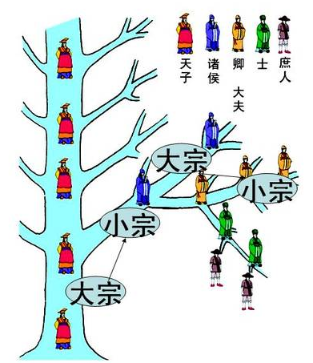
西周的政治制度——宗法制
1.含义：以宗族血缘关系为纽带，分配政治权力，维护贵族世袭统治的制度。
2.目的：巩固分封制形成的秩序，解决贵族之间在权利、财产和土地继承上的矛盾。
3.内容：大宗与小宗是相对而不是绝对的，既有家庭等级关系，又有政治隶属关系。
立嫡以长不以贤，立子以贵不以长。
——《春秋公羊传·隐公元年》
上述材料及图片体现出西周宗法制的何种特点？
以嫡长子继承制为核心；
是家族关系，又是政治隶属关系，国与家结合；
大宗与小宗既具有相对性；
形成森严的社会等级。
西周宗法制示意图

Slide 16
西周的政治制度——宗法制
自武王至幽王，传十二世十三王，基本上行嫡长子世袭制。
——袁行霈等主编《中华文明》
《礼》曰：宗人将有事，族人皆侍。古者所以必有宗，何也？所以长和睦也。
── 班固《白虎通义》
故先王之法：立天子，不使诸侯疑焉；立诸侯，不使大夫疑焉；立嫡子，不使庶孽疑焉。疑生争，争生乱。
——《吕氏春秋》
家国同构："家"是小"国"，"国"是大"家"。"家国同构"体现了血缘关系与政治关系的融洽，是一种借助血缘人伦关系来治理国家的政治模式。
探 究：根据材料并结合所学知识分析宗法制对当时有哪些影响？
宗法制保证了贵族在政治上的垄断和特权地位；
也有利于统治集团的稳定和团结，巩固分封制；

Slide 17
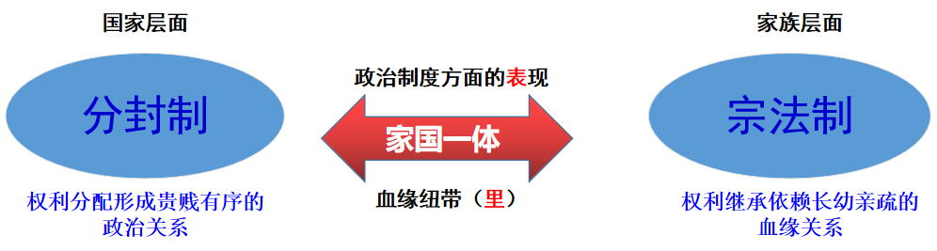
西周的政治制度
思考：西周分封制与宗法制两者之间有什么关系？
宗法制和分封制是西周的基本的政治制度，两者之间相辅相成，是互为表里的政治制度，共同维护西周政局的稳定。
宗法制是分封制实行的基础，是维系分封制顺利实行的血缘纽带，也是巩固分封制的重要手段，更保证了分封制的顺利推行和稳定实施。
分封制是建立在宗法制基础之上的，是宗法制在政治制度上的体现。
分封制与宗法制相配合，政治权力分配与血缘关系相结合，是西周政体的基本特征。

Slide 18
地位
夏、商、西周是中国古代奴隶制国家政治制度形成与发展时期
先秦时期的政治制度
先秦时期的政治制度
约公元前2070年，禹建立了我国最早的奴隶制王朝国家夏。禹死后，其子启继位，打破了原始民主制下的禅让政治传统，世袭制代替了禅让制
夏朝
中国古代政治制度的形成与发展
商朝
内外服制度
内服
商王直接控制的王畿地区
秦朝的政治制度
外服
王畿四周
有较系统的国家机构和分掌内外服各类事务的官吏
西周
基本特征
分封制与宗法制相结合，政治权利分配与血缘关系相结合
两汉至明清时期政治制度的演变
宗法制
先秦政治制度的特征

Slide 19
先秦政治制度特征
◉厉王虐，国人谤王。 ——《国语·周语》
◉防民之口，甚于防川。 ——《国语·周语上》
◉天生民而立之君，使司牧之，勿使失性。有君而为之贰，使师保之，勿使过度。是故天子有公，诸侯有卿……以相辅佐也。善则赏之，过则匡之，患则救之，失则革之。 ——《左传·襄公十四年》
上述材料体现了商周原始民主传统的哪些特点？
君主的权力受到制约；国人通过舆论影响朝政；对后世政治有一定影响……

Slide 20
地位
夏、商、西周是中国古代奴隶制国家政治制度形成与发展时期
先秦时期的政治制度
先秦时期的政治制度
约公元前2070年，禹建立了我国最早的奴隶制王朝国家夏。禹死后，其子启继位，打破了原始民主制下的禅让政治传统，世袭制代替了禅让制
夏朝
中国古代政治制度的形成与发展
商朝
内外服制度
内服
商王直接控制的王畿地区
秦朝的政治制度
外服
王畿四周
有较系统的国家机构和分掌内外服各类事务的官吏
西周
基本特征
分封制与宗法制相结合，政治权利分配与血缘关系相结合
两汉至明清时期政治制度的演变
宗法制
先秦政治制度的特征
春秋战国时期的政治制度

Slide 21
春秋战国时期的政治制度
春秋战国时期，中国完成了社会的转型。血缘社会转向了地缘社会，封建诸侯、贵族分权转向了专制独裁、皇帝集权，血缘宗法制度崩溃，地缘郡县政治确立，最后形成中央集权制度。
——辛田《春秋战国时期社会转型研究》
（战国时期）各国为了富国强兵，纷纷开展政治、经济、军事、社会制度改革。变法运动成为战国时期的一股潮流，各国通过变法，推动了社会转型，逐步建立起君主专制的政治制度。
——《中外历史纲要（上）》
阅读以上材料并结合所学知识，分析战国时期郡县制、官僚制等封建政治制度开始产生的原因？
社会经济发展，宗族血缘关系瓦解，贵族等级分封制解体。
各国政治上的重大变革，使君主权力得到加强。

Slide 22
先秦时期的政治制度
中国古代政治制度的形成与发展
秦朝的政治制度
秦朝的政治制度
两汉至明清时期政治制度的演变

Slide 23
概念
“专制主义”指国家政权的主宰和中央决策方式，即皇权至上、皇帝独裁； （主要矛盾：皇权vs相权）
“中央集权”指中央与地方的关系，即中央控制地方、地方绝对服从中央。 （主要矛盾：中央vs地方）
秦 朝
专制主义中央集权制度的确立形成
从汉到元
专制主义中央集权制度的发展完善
明 清
专制主义中央集权制度的顶峰及衰落

Slide 24
先秦时期的政治制度
中国古代政治制度的形成与发展
皇帝制度
秦朝的政治制度
秦朝的政治制度
两汉至明清时期政治制度的演变

Slide 25
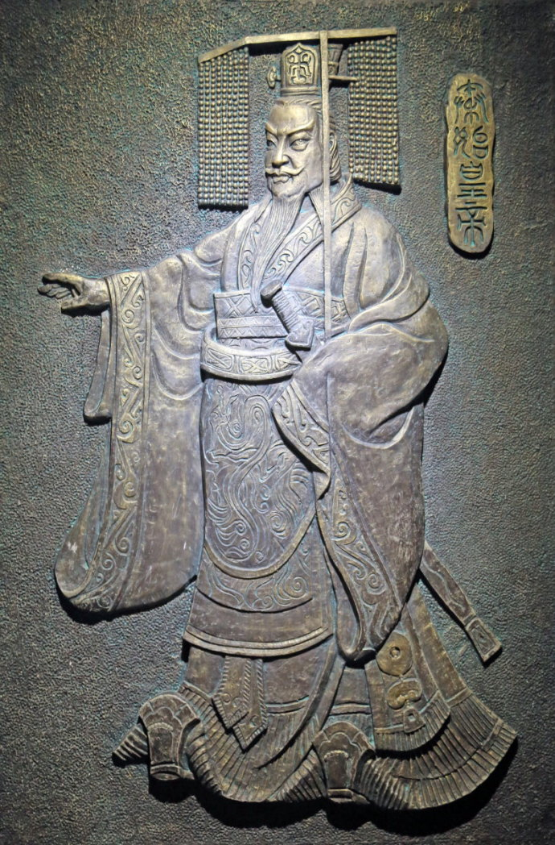
皇帝制度
秦初并天下，令丞相、御史曰：“……寡人以妙妙之身，兴兵诛暴乱……今名号不更，无以称成功，传后世。其议帝号。”丞相绾、御史大夫劫、廷尉斯等皆曰：“……‘古有天皇，有地皇，有泰皇，泰皇最贵’。臣等昧死上尊号，王为‘泰皇’。命为制，令为诏，天子自称曰：‘朕’” 。王曰：“去‘泰’，著‘皇’，采上古‘帝’位号，号曰‘皇帝’。他如议。” 制曰：“可” ……朕为始皇帝。后世以计数，二世三世至于万世，传之无穷。”“天子独以印称玺，又独以玉，群臣莫敢用”皇帝“命为制，令为诏，天子自称曰：‘朕’。”“天下之事无小大，皆决于上。”
——司马迁《史记·秦始皇本纪》
嬴政（前259—前210）
思 考：以上材料反映出皇帝制度有什么特点？
皇位世袭、皇帝独尊、皇权至上（核心）

Slide 26
先秦时期的政治制度
中国古代政治制度的形成与发展
皇帝制度
三公九卿制度
秦朝的政治制度
秦朝的政治制度
两汉至明清时期政治制度的演变

Slide 27
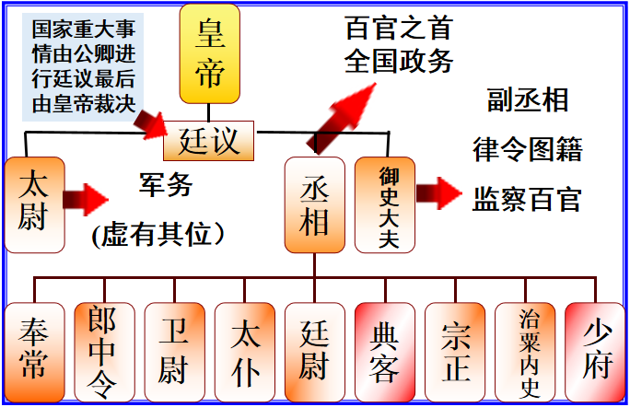
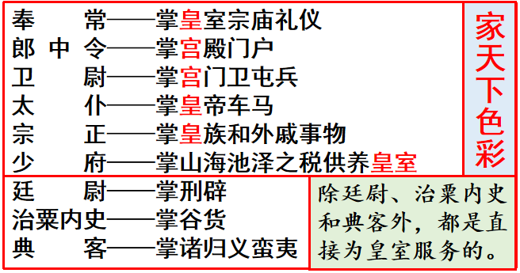
三公九卿制
特 点：以皇权为中心，国与家同治，充分体现出“家天下”的特点。
参政方式：三公九卿以“廷议”的方式讨论国家军政要务，供皇帝裁决。“廷 议”可以集思广益，减少决策失误，但最终决定权仍掌握在皇帝手中。

Slide 28
先秦时期的政治制度
中国古代政治制度的形成与发展
皇帝制度
三公九卿制度
秦朝的政治制度
秦朝的政治制度
郡县制
两汉至明清时期政治制度的演变

Slide 29
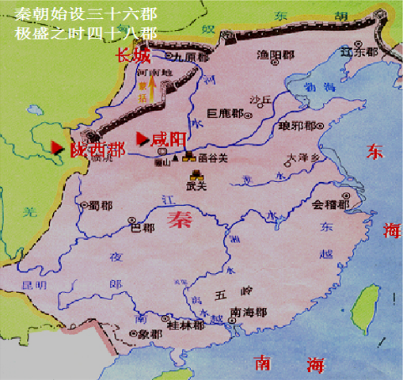
郡县制
（始皇二十六年）秦初并天下……丞相王绾等言：“诸侯初破，燕、齐、荆地远，不为置王，毋以填（镇）之。请立诸子，唯上幸许。”始皇下其议于群臣，群臣皆以为便。廷尉李斯议曰：“周文、武所封子弟同姓甚众，然后属疏远，相攻击如仇雠，诸侯更相诛伐，周天子弗能禁止，今海内赖陛下神灵一统，皆为郡县，诸子功臣以公赋税重赏赐之，甚足易制。天下无异意，则安宁之术也。置诸侯不便。”始皇曰：“天下共苦战斗不休，以有侯王。赖宗庙，天下初定，又复立国，是树兵也，而求其宁息，岂不难哉！”
——司马迁《史记·秦始皇本纪》
秦朝郡县图
秦朝郡县图

Slide 30
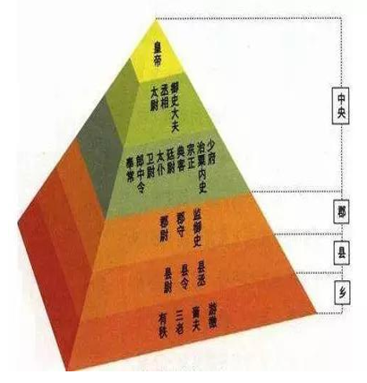
郡县制
追念乱世，分土建邦，以开争理。功战日作，流血于野……乃今皇帝，壹（一）家天下，兵不复起……黔首（百姓）康定，利则长久。
——《金石萃编·秦绎山刻石》
据以上材料和所学知识分析郡县制有何作用？
是古代官僚政治取代贵族政治的重要标志；
有利政治稳定，经济发展，维护国家统一；
实现了中央对地方政权直接有效的控制，有利于加强中央集权；
是古代地方行政制度划时代的变革，对后世影响深远。
秦朝从中央到地方的官僚机构示意图

Slide 31
先秦时期的政治制度
中国古代政治制度的形成与发展
皇帝制度
三公九卿制度
秦朝的政治制度
秦朝的政治制度
郡县制
两汉至明清时期政治制度的演变
文书行政

Slide 32
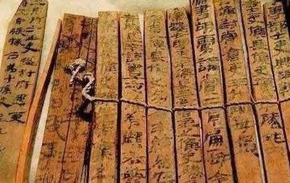
文书行政
1.各级官僚机构以文书行政。
2.建立了以邮驿为中心的文书传递系统。
3.秦朝文书十分繁密，秦始皇日夜都要批阅大量文书。
有事请殴（也），必以书，毋口请，毋羁（羁）请。
——《睡虎地秦墓竹简·内史杂》
睡虎地秦墓竹简
行命书及书署急者，辄行之；不急者，日脣（毕），勿敢留。留者以律论之。
——《睡虎地秦墓竹简·行书律》
根据材料分析秦朝文书制度有哪些影响？
保障皇帝和中央的政令能够传送到全国各地；
提高行政效率，加强专制主义中央集权制；
为汉承秦制提供条件，具有较高史料价值。
“萧何入秦，收拾文书（国家档案文献），汉所以能制九州者，文书之力也。”
——东汉王充《论衡》

Slide 33
先秦时期的政治制度
中国古代政治制度的形成与发展
秦朝的政治制度
中央行政制度的演变
两汉至明清时期政治制度的演变
两汉至明清时期政治制度的演变

Slide 34
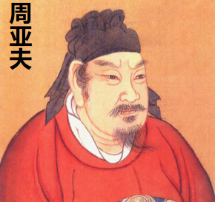
两汉行政中枢的演变
1.汉承秦制，有所损益：中央行政体制仍为三公九卿制。
窦太后曰：“皇后兄王信可侯也。”……景帝曰：“请得与丞相议之。”丞相议之，亚夫曰：“高皇帝约：‘非刘氏不得王，非有功不得侯。不如约，天下共击之！’今信虽皇后兄，无功，侯之，非约也。”景帝默然而止。
──《史记》卷五七《周勃附子亚夫传》

Slide 35
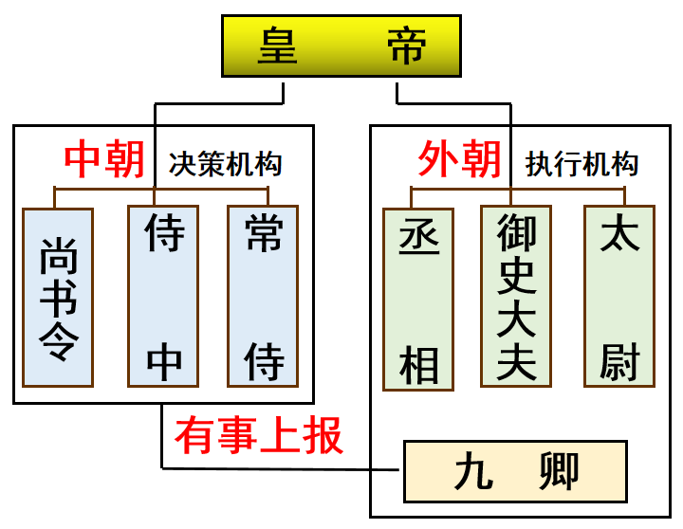
两汉行政中枢的演变
2.中朝：汉武帝设立中朝（或称“内朝”，包括侍中、尚书令、常侍，负责决策），使外朝丞相的权力大大削弱。西汉晚期以后，丞相制被三公制取代，中朝尚书的权力逐渐增大。中外朝制度的设立，加强了皇权，削弱了相权。
中朝，内朝也。大司马、左右前后将军、侍中、常侍、散骑、诸吏为中朝。丞相以下至六百石为外朝。
——《汉书·刘辅传》

Slide 36
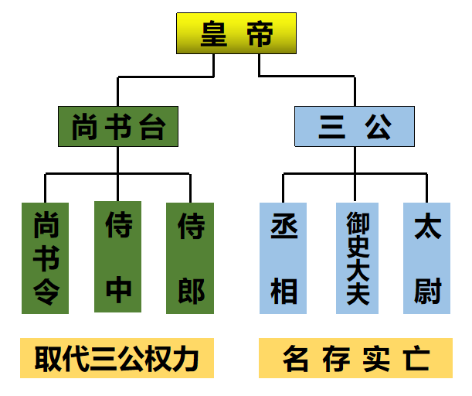
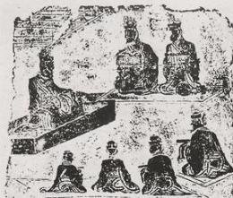
两汉行政中枢的演变
3.尚书台：至东汉，刘秀将尚书台确立为新的行政中枢，三公权力受到削弱。
东汉尚书台
光武皇帝愠数世之失权，忿强臣之窃命。政不任下，虽置三公，事归台阁。自此以来，三公之职，备员而已。
——《后汉书·仲长统列传》

Slide 37
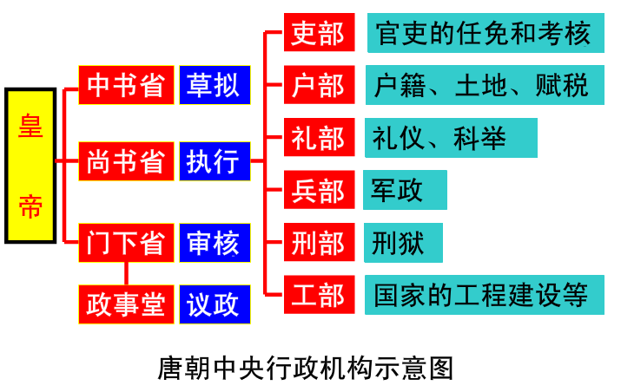
隋唐行政中枢的演变
隋唐时期，三省六部制确立，标志着中央行政体制发展到新阶段。此后一直到清末，六部制基本沿袭未改。
凡有政事，先由中书取旨撰拟诏敕，付门下审覆，再下尚书施行；步骤精密……惟是事权分立，往往发生流弊，尤以中书门下两省，或论难往来，各逞意气。太宗深察其弊，乃令三省长官合署办公，是谓政事堂，此实唐代宰相制度之一进步也。
——严耕望《唐代文化约论》
“汉代宰相是首长制，唐代宰相是委员会制。”
——钱穆《国史新论》

Slide 38
隋唐行政中枢的演变
自太宗时，杜淹以吏部尚书参议朝政，魏征以秘书监参预朝政，其后或曰“参议得失”、“参知政事”之类，其名非一，皆宰相职也。
──欧阳修《新唐书》
根据材料及所学知识归纳隋唐三省六部制的特点和影响？
特点：体系完整、职责分明、相互牵制
作用：
相权一分为三，三省合作，三省相互牵制和监督，保证了君权的独尊；
减少决策失误，提高行政效率；
有利于防止权臣专权，减少政治腐败，保证政治清明；
是中国古代政治制度的重大创造，标志着中国古代政治体制的成熟，以后历朝基本沿袭这种制度。
唐太宗说：“中书所出诏敕，颇有意见不同，或兼错失而相正以否。元置中书、门下本拟相防过误。……卿等特须灭私徇公，坚守直道，庶事相启沃，勿上下雷同也。”
——《贞观政要》

Slide 39
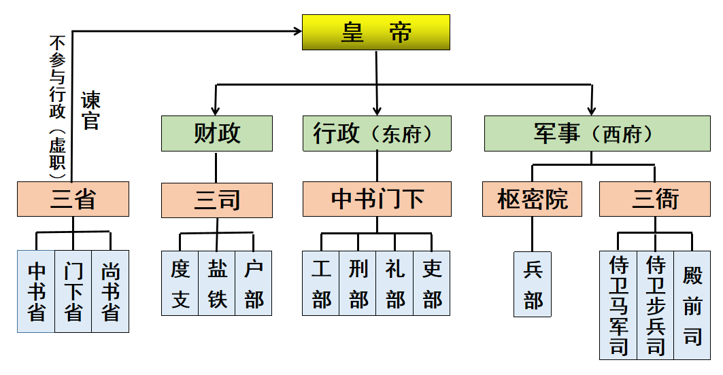
宋代行政中枢的演变
（宋太祖）把宰相的人数由两人增加到三人，设立参知政事，使政务由宰相、参知政事等，一起讨论，最后由皇帝亲自裁决……还设立枢密院掌管军政，其长官地位与宰相相等。另外，还把财政大权从宰相掌管中分离出来由 “三司”担任。其地位和宰相不相上下。至此，唐代所谓“总领一切事务”的宰相的权力完全被分割，君主独裁体制正式形成。
根据图示和所学知识思考宋代二府三司制有哪些特点？
多设机构，分化事权，相权再度被削弱，皇权再次加强。
宋代二府三司制示意图

Slide 40
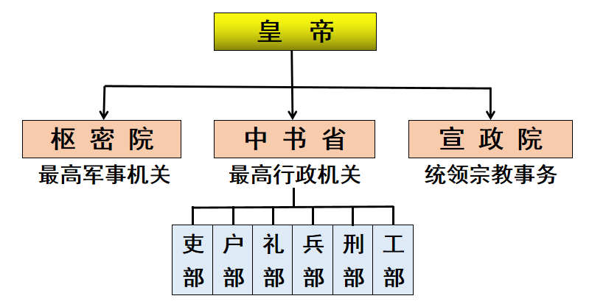
元代行政中枢的演变
元初侍御史高鸣进谏“方今天下大于古，而事益繁，取决一省，犹曰有壅，况三省乎？”
——《元史·高鸣传》
元朝实行一省制原因何在？有何弊端？
（1）原因：
元朝统治面积空前扩大，事务繁杂，蒙古贵族文化水平相对落后；
为了更便捷、高效处理全国事务，改三省为一省。
中书省最高长官为中书令，太子充任。其下有左右丞相各一人，“统六官，率百司，居令之次，令缺，则总省事，佐天子，理万机”。
——《元史》
（2）弊端：
宰相权力过大，造成元中后期内乱频繁。

Slide 41
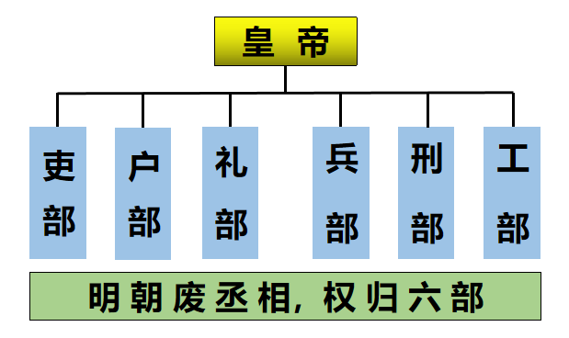
明代行政中枢的演变
1.废丞相：洪武十三年（1380年），明太祖废除中书省和丞相， 亲理政务，绵延1000多年的丞相制度终结，标志封建君主专制发展到更高阶段。
“自古三公论道，六卿分职，不闻设立丞相。自秦始置丞相，不旋踵而亡。汉、唐、宋因之，虽有贤相，然其间所用者中多有小人，专权乱政。今罢丞相，设五府、六部、都察院、通政司、大理寺等衙门，分理天下庶务，事皆朝廷总之。以后嗣君，勿得议置丞相，臣下此请者，置之重典（重刑）。”
──明太祖《皇明祖训》

Slide 42
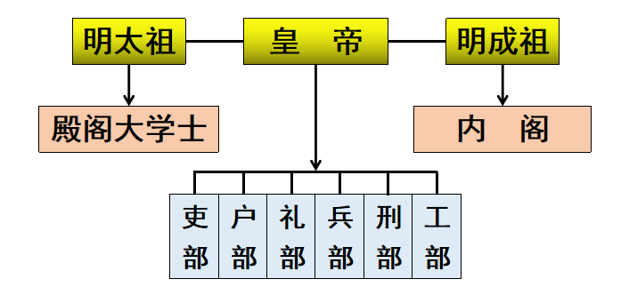
明代行政中枢的演变
2.内阁制：废丞相后，明朝逐步建立起内阁制。内阁大学士协助皇帝处理大量政务，成为事实上中央行政的中枢首脑。
洪武十五年……设置殿阁学士……大学士皆正五品官，使侍左右备顾问，并不参预机务。
明成祖朱棣即位以后，则特简解缙、胡广、杨荣等七人，入值文渊阁，得以参预机务，称为内阁学士……内阁之名及阁臣参预机务自此始。
——《明清简史》
明朝内阁形成示意图

Slide 43
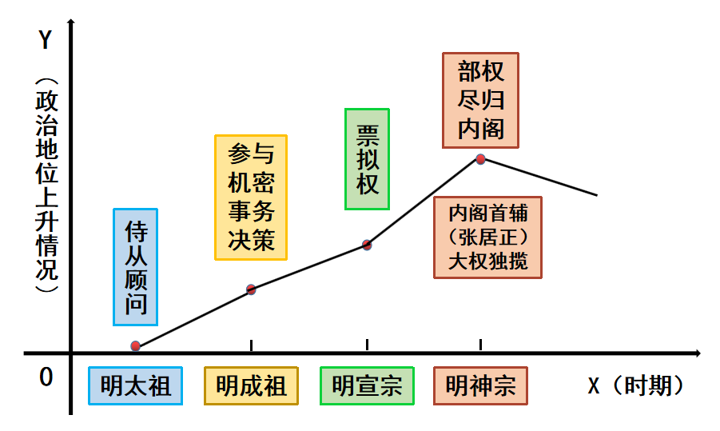
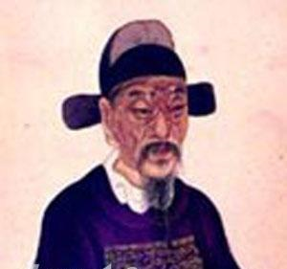
明代行政中枢的演变
此后，内阁的地位日益提高……“至嘉靖以后，朝位班次，据列六部之上。”……特别是到张居正时，“部权尽归内阁，逡巡诸事如属吏。”
——《明清史概论》
我朝阁臣，只备论思顾问之职，原非宰相。中有一二权势稍重者，皆上窃君上之威灵，下侵六曹之职掌，终以贾祸。
——《明神宗实录》
明万历、天启年间内阁首辅叶向高
明代内阁地位演变示意图

Slide 44
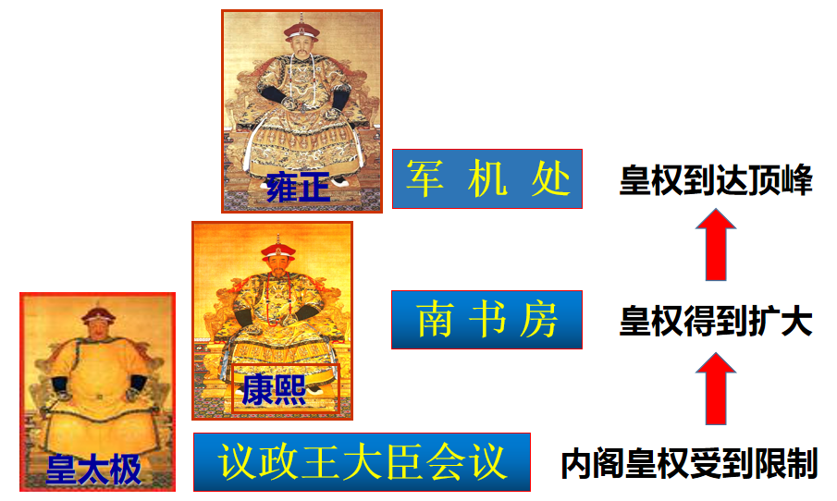
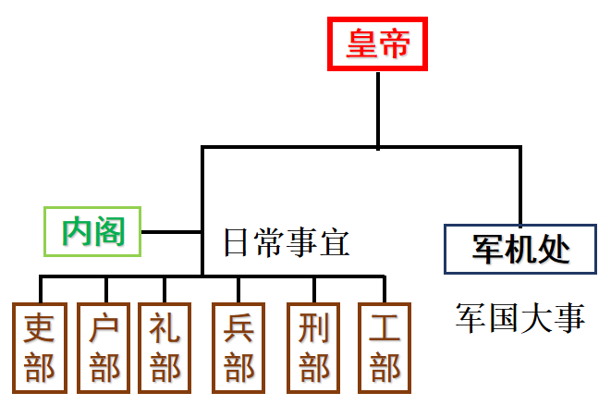
清代行政中枢的演变
雍正帝时期，设置军机处，军机大臣直接秉承皇帝，逐渐成为掌管处理全国军政事务的中枢，提高行政效率，标志君主专制达到顶峰。

Slide 45
清代行政中枢
解密军机处
军机处名不师古，而丝纶出纳，职居密勿……军国大计，罔不总揽，自雍正、乾隆后，百八十年，威命所寄，不于内阁，而于内阁，而于军机处，盖隐然执政之府矣。
——《清史稿》
军机处的职能后来发生了什么变化？
总揽国家大事，成为位居内阁等中枢机构之上、皇帝之下的政务机构。
为什么说军机处的设立标志着君主专制达到顶峰？
军机处的主要职权是撰拟谕旨，地位凌驾于内阁和六部之上；但它完全听命于皇帝，军国大事皆由皇帝做主；它也不是一个正式的权力机关，人员可以随时被撤换；而皇帝则可通过军机处完全控制全国的军政大权。所以说，军机处的设立是专制皇权高度发展的重要标志。

Slide 46
【知识归纳1】
君主专制的演变——中枢权力体系的演变
阶段 | 调整、演变情况 | 趋势
两汉
魏晋 隋唐
北宋
元朝
明朝
清朝
汉武帝时，重用侍从、秘书担任尚书令、侍中，形成中朝和外朝。
相权
不断
削弱
皇权
不断
加强
三省六部制形成、完善。
设中书门下,增设参知政事、三司使、枢密使分割相权，形成二府三司。
设中书省替代三省,为最高行政机关;中书省长官行使相权，位高权重。
废丞相，权分六部，设置内阁。
设置军机处，君主专制达到顶峰。

Slide 47
【知识归纳2】
汉唐以来中枢权力体系的演变特点
01
皇权不断强化，相权不断削弱
宰相制度沿着相权的步步削弱，君权的逐渐强化这条主线发展演变。
02
内朝官向外朝官转化
内朝在牵制、架空外朝的同时，逐渐发展为制度化、合法化的外朝中央机构。
03
宰相职位的设置由实位转向虚位
由实位到虚位反映的是宰相权限及权威的下降，宰相不在专职是对相权的限制压缩。
04
宰相权力不断分化
宰相既实行分权，在同一机构中，往往设置几个宰相职位，又注重事权的相对集中，弥补分权效率低下的弊端。

Slide 48
先秦时期的政治制度
中国古代政治制度的形成与发展
秦朝的政治制度
两汉至明清时期政治制度的演变
两汉至明清时期政治制度的演变
中央行政制度的演变
地方行政制度的演变

Slide 49
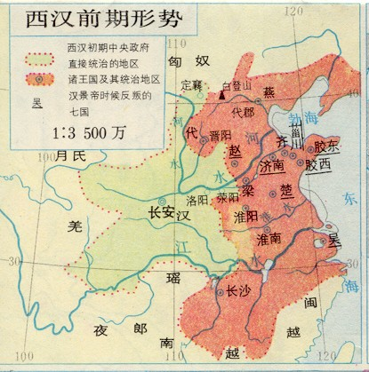
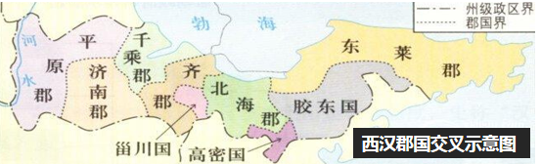
汉初地方行政制度的演变
1.含义：西汉初年，在地方上实行郡县制的同时，又分封诸侯王国。
2.原因：吸收秦亡的教训，巩固王朝统治。
“汉兴之初，海内新定，同姓寡少。惩戒亡秦孤立之败，于是剖裂疆土，立二等之爵。功臣侯者百有余邑，尊王子弟，大启九国。”
——《汉书·诸侯王表》
刘邦分封给同姓诸侯王的土地面积甚至超过了中央直辖的土地面积。

Slide 50
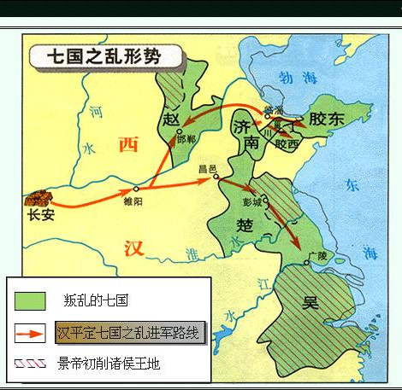
汉初地方行政制度的演变
3.弊端：随着诸侯王势力不断增强，开始形成分裂势力，威胁中央集权。
4.汉景帝时期平定七国之乱，此后取消了诸侯王的治民权，又减缩诸侯王的统治机构，降低王国官职的等级，使之成为中央直接管理的一级地方行政单位。
“今削之亦反，不削之亦反。削之，其反亟，祸小；不削，反迟，祸大。”
——晁错《削藩策》
公元前154年，汉景帝采用晁错的《削藩策》，先后下诏削夺楚、赵等诸侯国的封地。吴王刘濞为首的七个刘姓宗室诸侯由于不满朝廷削减他们的权力，以"清君侧"为名联兵反叛，史称“七国之乱”。由于梁国的坚守和汉将周亚夫所率汉军的进击，叛乱在三个月内被平定。这不仅标志着西汉诸侯王势力的威胁基本被清除，也使得中央集权得到巩固和加强。

Slide 51
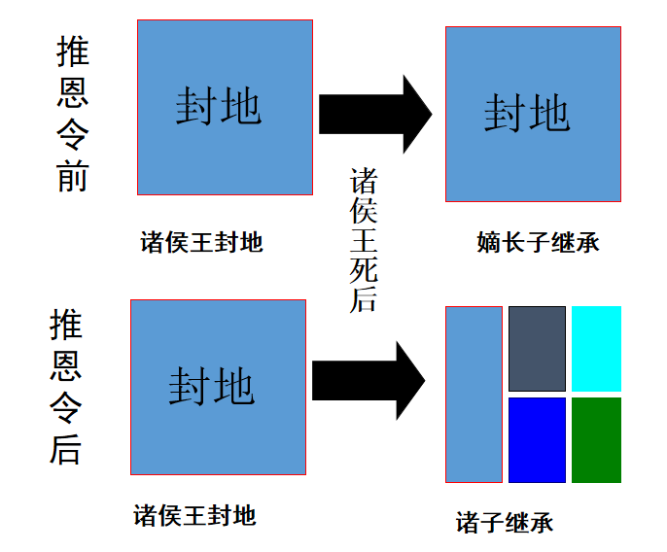
汉初地方行政制度的演变
5.汉武帝推行“推恩令”，规定诸侯王死后，除嫡长子继承王位外，其他子弟可分割王国的一部分土地成为列侯，由郡守统辖。结果王国越分越小，力量削弱。基本上解决王国问题。
众建诸侯而少其力
“欲天下之治安，莫若众建诸侯而少其力”,“力小则易使以义，国小则亡邪心。”
——贾 谊·《治安策》
主父偃说上曰：“愿陛下令诸侯得推恩分子弟，以地侯之。彼人人喜得所愿，上以德施，实分其国，不削而稍弱矣。”
——《汉书》

Slide 52
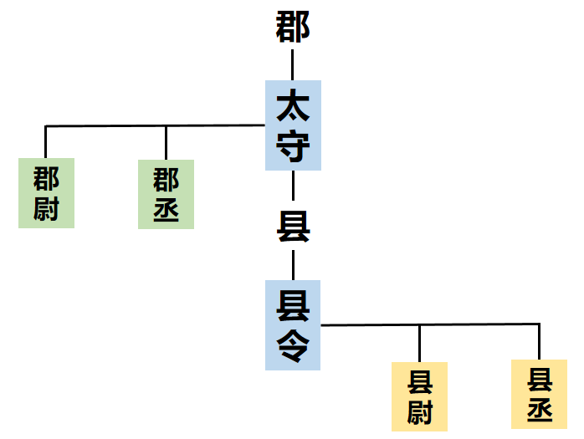
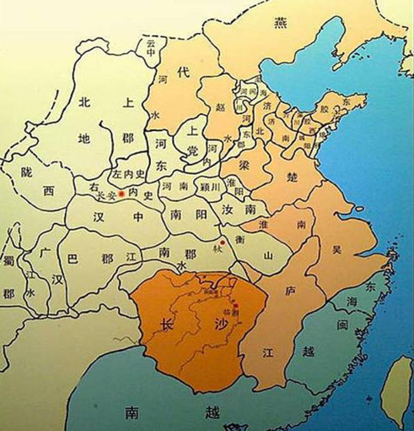
汉初地方行政制度的演变
汉朝地方行政制度沿袭秦朝的郡、县二级制。郡设太守为一郡最高长官，其下设郡尉、郡丞分别协掌军事、行政。郡下设县，县设令或长，其下有县丞、县尉，分曹属吏。
汉朝郡、县职官示意图
汉朝郡、县二级制地图

Slide 53
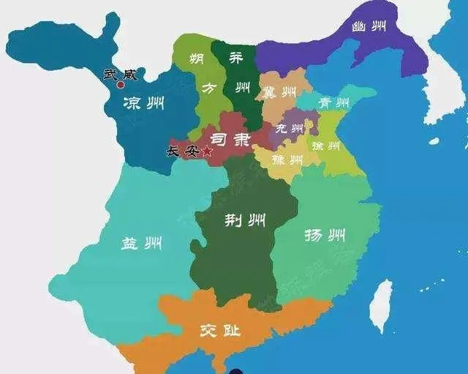
东汉地方行政制度的演变
西汉末到东汉,刺史改称“州牧”，级别提高，在地方不仅有行政权，还有领兵权，这就形成内轻外重、干弱枝强的局面。东汉晚期，监察区“州”变为一级行政机构，形成州、郡、县三级制。
汉代十三州示意图

Slide 54
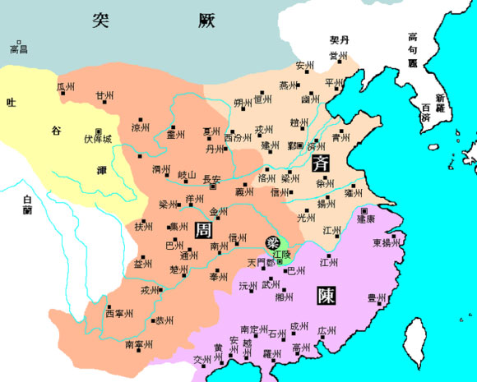
魏晋南北朝地方行政制度的演变
魏晋南北朝时期，地方行政制度也主要是州、郡、县三级制。但在不断限制地方势力发展的情况下，三级行政区的实际管辖范围都在缩小。
在少数民族地区，往往设置都护等军事机构进行治理。而各国对不巩固的统治地区，则设置镇、戍，派军将以行军事管制。
南北朝时期地方制度示意图

Slide 55
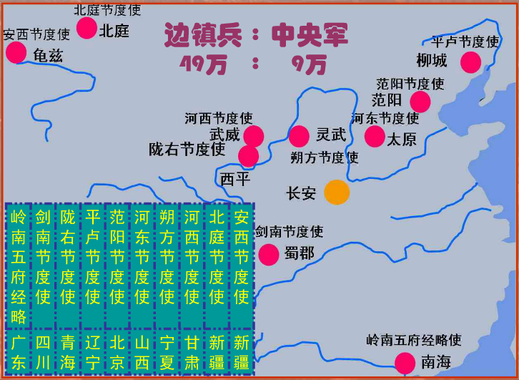
隋唐地方行政制度的演变
1.隋朝：废郡，以州统县，实行州、县二级制。
2.唐朝：
（1）唐朝根据山川形势，把全国划分成10道、后增至15道，作为中央派出的监察机构。
（2）安史之乱后，道变成了州、县以上的一级行政实体。
（3）唐中期以后，在一些战略要地，设节度使统兵征战。部分节度使兼并役使州县，拥兵自重，形成藩镇割据势力。
方镇相望于内地，大者连州十余，小者犹兼三四。”“虽奉事朝而不用其法令，官爵、甲兵、赋税、刑杀皆自专之。
——司马光《资治通鉴》

Slide 56
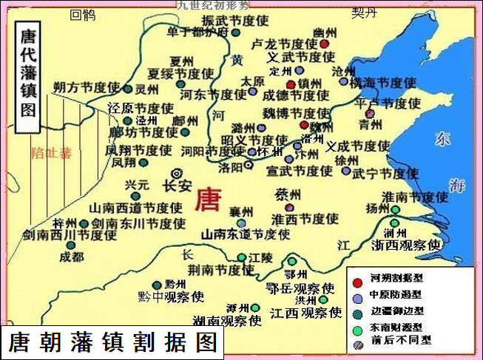
隋唐地方行政制度的演变
“安史之乱”后，唐代宗实行节度使制度，地方节度使掌握政权、兵权、财权大权，割据一方，在唐后期，河北三镇的57个节度使中真正由朝廷任命的只有4人。内地许多节度使也效法，各占一方，唐朝统一局面破坏，形成了“藩镇割据”的局面，后来五代十国是藩镇割据的延续。严重威胁中央集权统治。
思考：安史之乱、藩镇割据、五代十国分裂局面等现象的本质上问题是什么？

Slide 57
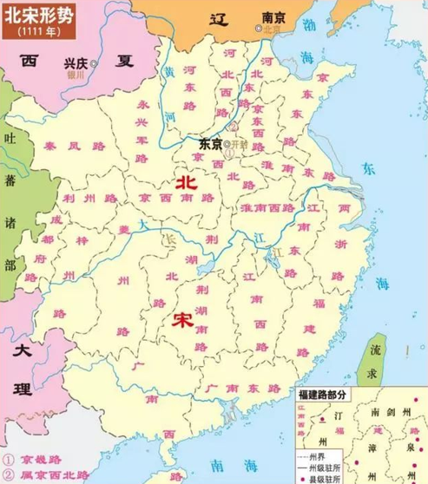
宋代地方行政制度的演变
为了吸取唐末地方藩镇割据的教训，加强中央对地方官的控制。宋代地方行政机构分为州（府、军、监）和县二级，后改道为路，主要职责是监督州县各级官吏，从而形成路、州（府）、县三级制。
宋代地方行政体制示意图

Slide 58
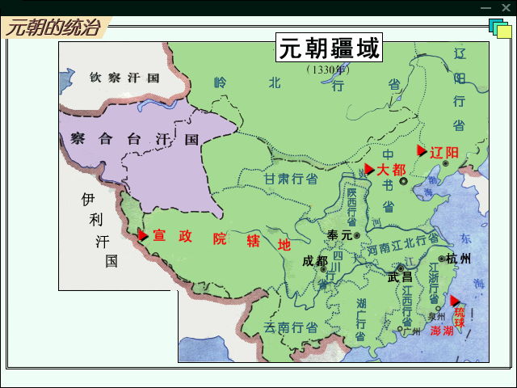
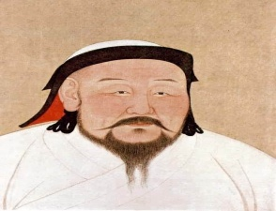
元朝地方行政制度的演变
1.内容：
在地方设置行中书省(简称行省)，作为中书省的派出机构，行省之下设路、府、州、县。
2.特点：
（1）行省的双重性，既是朝廷的派出机构，又是地方的最高行政机构。
（2）行省制度既有利于中央集权，又给地方留出了部分权力，达到中央与地方势力的平衡。
“行中书省……掌国庶务，统郡县，镇边鄙，与都省为表里。”
——《元史·百官志七》
元代行省制示意图(1330年)

Slide 59
元朝地方行政制度的演变
元行省制中央集权是秦汉以来郡县制中央集权模式的较高级演化形态，也是两宋否定唐后期藩镇分权的继续……元行省制所体现的中央集权与地方分权的主辅结合，明显优于单纯的中央集权或单纯的地方分权。
——李治安《元代行省制的特点与历史作用》
思考：根据材料和所学知识回答,元朝行省制度有何意义？
（1）有利于加强中央集权，促进了各民族交融合，使中华民族的向心力和凝聚力得到加强；
（2）是中国古代地方行政制度的重大变革，是中国省制的开端，为我国明后的行政划分奠定了初步基础。

Slide 60
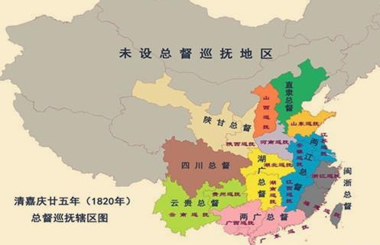
明清地方行政制度的演变
1.明朝：（废行省，设三司）明初废行中书省，原行中书省的权力由布政使、按察使、都指挥使分割，后来，朝廷向各省派出巡抚、巡按，逐渐总揽一省之权。
2.清朝：清承明制，巡抚成了一省长官，又设总督掌管数省军政大权。
3.明清时期：省之下设府（直隶州），府下设县（州），形成省、府、县三级行政体制。
清代督抚制度示意图

Slide 61
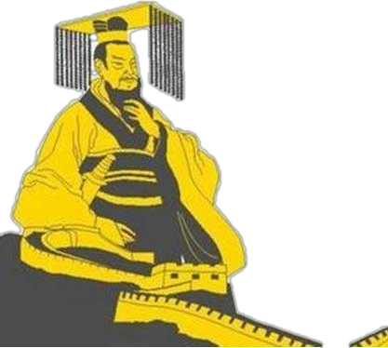
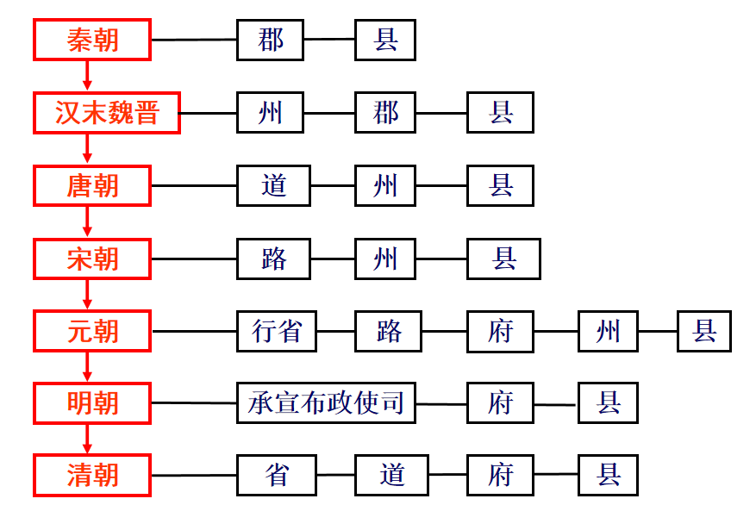
【知识归纳3】
中国古代地方体制的演变

Slide 62
两汉至明清地方行政制度的演变特点
中国古代地方行政体制经历了从两级制到三级制再到四级制、五级制的演变，其中三级制占主体地位，层级的增加体现了中央集权的不断强化。
1
2
中国古代地方行政制度中最稳定的是县，它始终是中国古代地方行政区划中最基本和最低一级的行政单位，具有极强的稳定性。
3
在中国古代行政区划的演变中，地方最高一级行政区划单位的变化最大，同时最为频繁。
4
随着州、道、路等监察区转化为一级行政单位，原有的郡、州、道、路等一级行政单位的级别不断下降，沦为二级或者三级行政单位。
5
中国古代地方行政制度始终处于动态变化之中，随着社会的发展而不断演变，变革是绝对的，稳定是相对的。

Slide 63
【知识归纳4】
中央集权的发展——地方行政制度的演变
阶 段 | 朝代 | 地方制度（措施） | 对中央集权影响
形成 | 秦 | 郡县制 | 加 强
巩 固 | 汉初 | 郡国并行 | 削 弱
 | 武帝 | 推恩令 | 加 强
完善 | 唐 | 节度使，发展为藩镇割据 | 削 弱
加 强 | 宋 | 收兵权建禁军；派文官设通判；掌控赋税 | 加强；但三冗； 积贫积弱
新 发 展 | 元 | 行省制,宣慰司,宣政院辖地 | 加强，重大变革， 省制开端
 | 明 | 废行省，设三司 | 加 强
 | 清 | 督抚制度 | 加 强
趋势：中央权力不断加强;
地方权力不断削弱

Slide 64
中国古代地方行政机构演变的规律性认识
01
02
中央集权是推动地方行政层级变化的主因
分权是地方行政机构改革的基本方法
王朝建立初期，一般要强化对地方的控制，对地方机构进行改革；王朝的后期，中央集权制到破坏，对地方的控制也随之减弱。
宋代设置通判监督知州，设置转运使削弱地方财政权；明代设置三司分掌地方民政与财政法、军事等，但分权易导致效率降低的局面出现。
03
04
沿袭变革是历代地方行政层级变迁的主线
下稳上动是地方行政层级结构变化的特征
中国历代地方行政层级迁的一条主要线路是对前代地方行政制度的基本沿袭和改进，沿袭主变革为辅。
纵观中国2000多年自建史，县作为地方行政层级的基层政区，是相对稳定的，而县之上的州府、省则变化很大。

Slide 65
夏朝的政治制度
中国古代政治制度的形成与发展
先秦时期的政治制度
商朝的政治制度
西周的政治制度
春秋战国时期的政治制度
皇帝制度
秦朝的政治制度
中央官制
地方制度
秦朝的文书行政管理制度
两汉至明清时期行政制度的演变
中枢行政制度的演变
地方行政制度的演变

